Slide 1

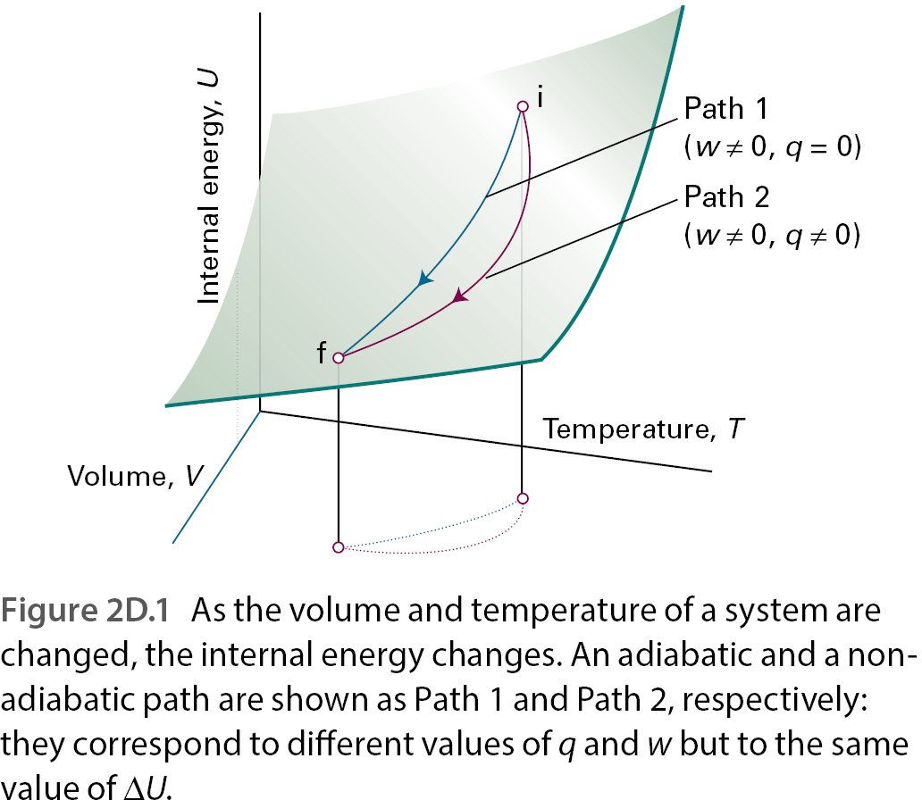
Physical Chemistry Chapter2D: Figure 2D.1
פונקציית מצב

Slide 2
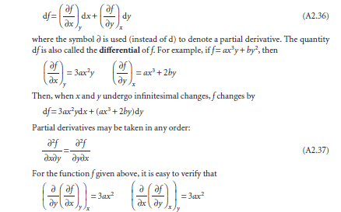
דיפרנציאל שלם

Slide 3

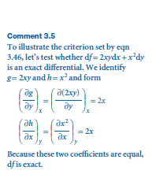
דיפרנציאל שלם

